Slide 1
웹 프레임워크 1주차 과제
20155137
안원영

Slide 2
목차
디자인 패턴의 정의 및 특징 (필수정리)
GoF의 디자인 패턴의 정의 및 특징(필수정리)
GoF의 디자인 패턴 중 생성패턴, 구조패턴, 행위패턴 중에서 각각 3가지 이상의 패턴 종류를 요약정리(선택 정리 : 모두 9개 이상의 패턴이 정리되어야 함)

Slide 3
디자인 패턴의 정의 및 특징
정의 : 소프트웨어설계에서 공통으로 발생하는 문제에 대해 자주 쓰이는 설계방법을 정리한 패턴으로, 하나의 주어진 상황문제를 어떻게 해결하는지에 대한 패턴이다.
특징 :
클래스 자체보다는 주어진 상황을 분석하고 그 상황에서 공통적인 조건을 추상화해서 이를 해결하는 패턴이다.
공통적인 로직 문제에 대한 일반화된 해결을 의미한다.
객체 간 응집도는 높이고, 결합도는 낮게, 요구 사항 변경 시, 코드 변경을 최소화 하는 방향으로 나아간다.
문제점 : 객체지향 설계 구현 위주로 사용된다. 시스템의 부분적인 문제를 해결하는 것에 불과하므로 비용이 많이든다.

Slide 4
GoF디자인 패턴의 정의 및 특징
정의 : Gang of Four 의 약자로 논문 "Using Pattern Languages for Object-Oriented Programs" (1987)을 통해 제안되었다. 4인방(Gang of Four, GoF)으로 불리는 에리히 감마(Erich Gamma), 리처드 헬름(Richard Helm), 랄프 존슨(Ralph Johnson), 존 블리시데스(John Vlissides)가 같이 고안한 디자인 패턴이다. 생성패턴 5개, 행위패턴 11개, 구조패턴 7개로, 총 23가지 유형으로 분류한다.
특징 :
생성패턴: 특정 개체가 생성되거나 변경되어도 프로그램 구조에 영향을 크게 받지 않도록 유연성을 제공. 객체를 생성하는 것과 관련된 패턴으로, 객체의 생성과 변경이 전체 시스템에 미치는 영향을 최소화하도록 만들어주어 유연성을 높일 수 있고 코드를 유지하기가 쉬운 편이다. 객체의 생성과 참조 과정을 추상화함으로써 시스템을 개발할 때 부담을 덜어준다.
구조패턴 : 클래스나 객체를 조합하여 더 큰 구조를 만드는 패턴. 프로그램 내의 자료구조나 인터페이스 구조 등 프로그램의 구조를 설계하는데 많이 활용될 수 있는 패턴이다. 큰 시스템은 많은 클래스로 구성되어 복잡해 진다. 이때 필요한 것이 구조패턴으로, 복잡한 형태의 구조를 개발하기 쉽게 만들어준다. 또한 새로운 기능을 가진 복합 객체를 효과적으로 작성할 수 있게 만들어준다.
행위패턴 : 객체 사이에 알고리즘이나 책임 분배에 관련한 패턴. 반복적으로 사용되는 객체들의 상호작용을 패턴화 한 것으로, 클래스나 객체들이 상호작용하는 방법과 책임을 분산하는 방법을 정의한다. 독립적으로 일을 처리하고자 할 때 사용한다. 또한 메시지 교환과 관련된 것으로, 객체들 간의 행위나 알고리즘 등과 관련된 패턴을 말한다.

Slide 5
생성패턴
종류 ( factory method, singleton, prototype, builder, abstraction factory)
Factory Method : 객체 생성 처리를 서브 클래스로 분리해 처리하도록 캡슐화 하는 패턴
Singleton : 전역 변수를 사용하지 않고 객체를 하나만 생성하도록 하며, 생성된 객체를 어디에서 든지 참조할 수 있도록 하는 패턴
Prototype : 기존 객체를 복제함으로써 객체를 생성한다. 객체 생성하는 것보다 공간을 절약
Builder : 생성과 표기를 분리해 복잡한 객체를 생성한다.
Abstract Factory : 구체적인 클래스에 의존하지 않고 서로 연관되거나 의존적인 객체들의 조합을 만드는 인터페이스를 제공하는 패턴

Slide 6
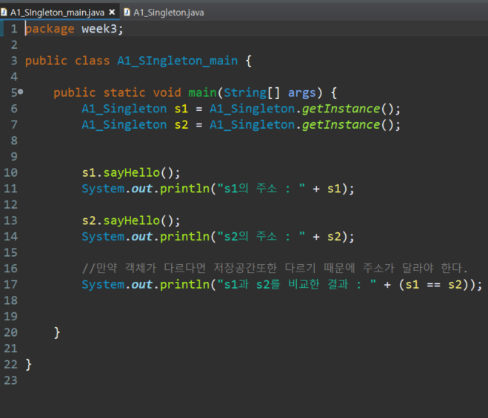
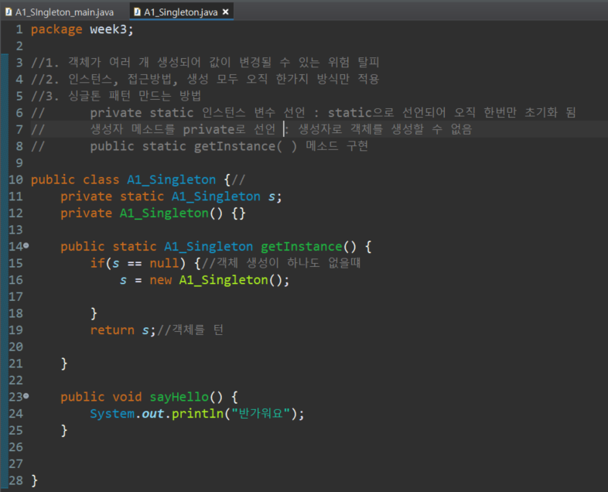
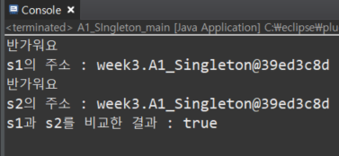
생성패턴 - singleton

Slide 7
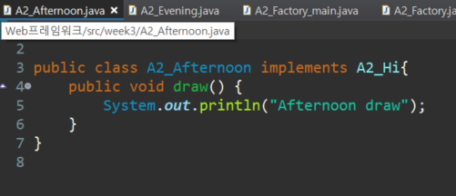
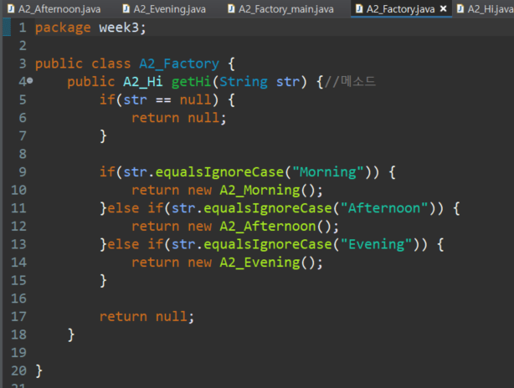
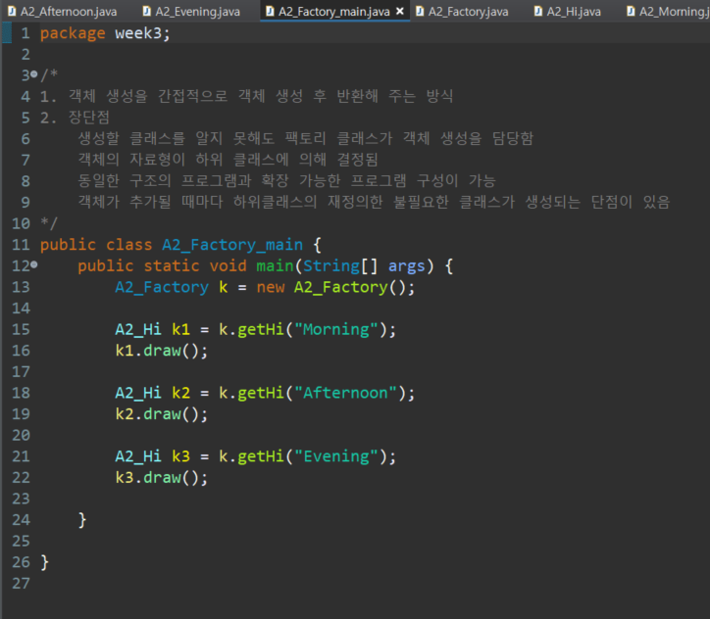
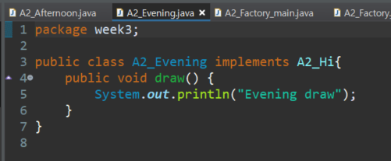
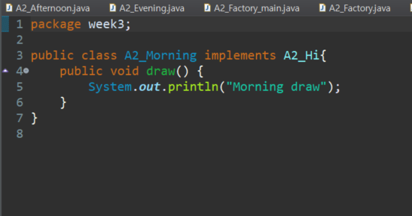
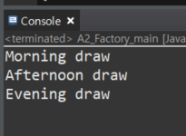
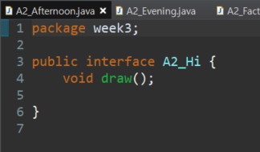
생성패턴 -Factory

Slide 8
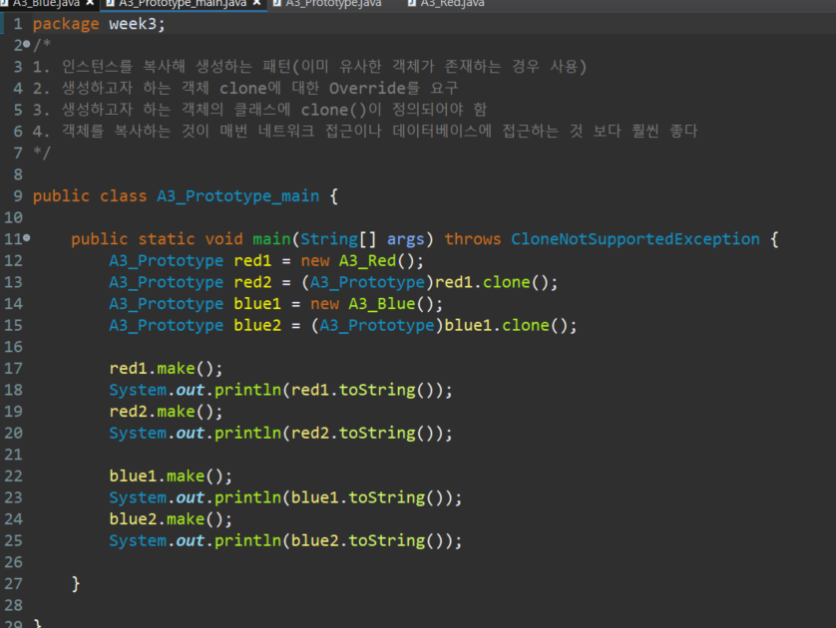
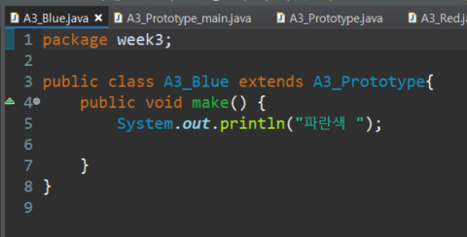
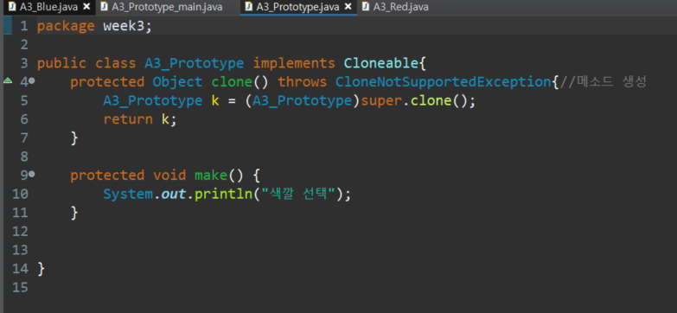
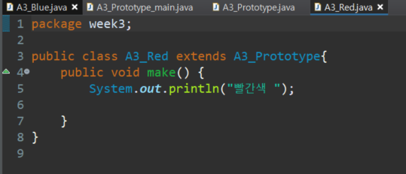
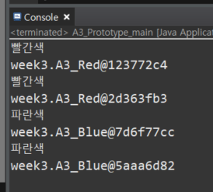
생성패턴 -prototype

Slide 9
구조패턴
종류 ( adapter, composite, bridge, decorator, façade, flyweight, proxy)
adapter : 인터페이스가 호환되지 않는 클래스들을 함께 이용할 수 있도록, 타 클래스의 인터페이스를 기존 인터페이스에 덧씌운다.
Composite : 0개 혹은 1개 그 이상의 객체를 묶어 하나의 객체로 이용할 수 있다.
Bridge : 추상화와 구현을 분리해 둘을 각각 따로 발전시킬 수 있다.
Decorator : 기존 객체의 메서드에 새로운 행동을 추가하거나 오버라이드 할 수 있다.
facade : 많은 분량의 코드에 접근할 수 있는 단순한 인터페이스를 제공한다.
Flyweight : 다수의 유사한 객체를 생성,조작 하는 비용을 절감할 수 있다.
Proxy : 접근 조절, 비용절감, 복잡도 감소를 위해 접근이 힘든 객체에 대한 대역을 제공한다.

Slide 10
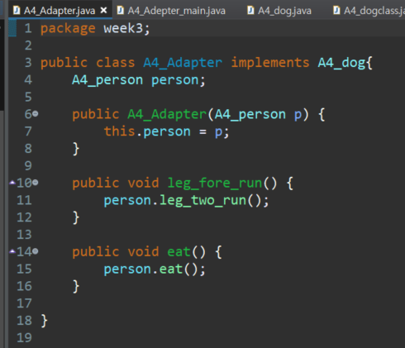
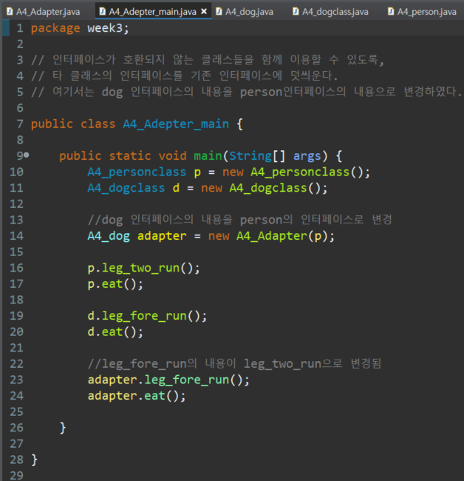
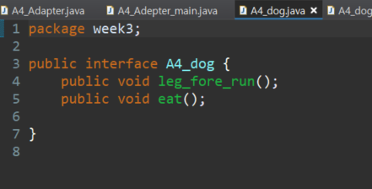
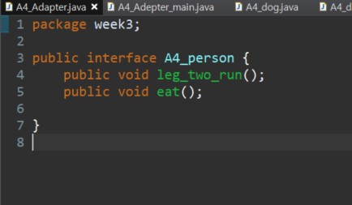
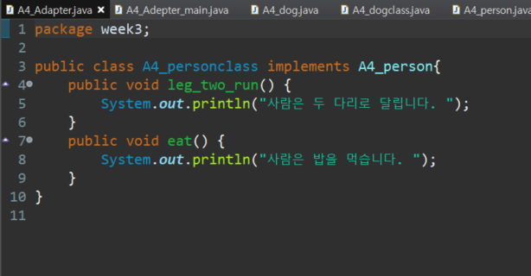
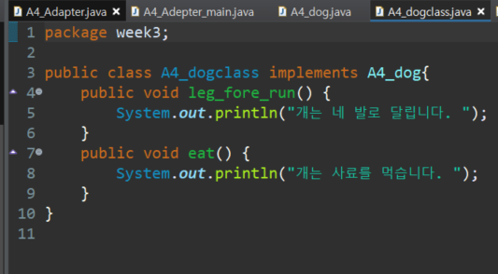
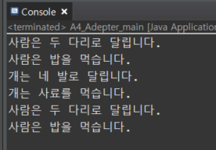
구조패턴 –Adapter

Slide 11
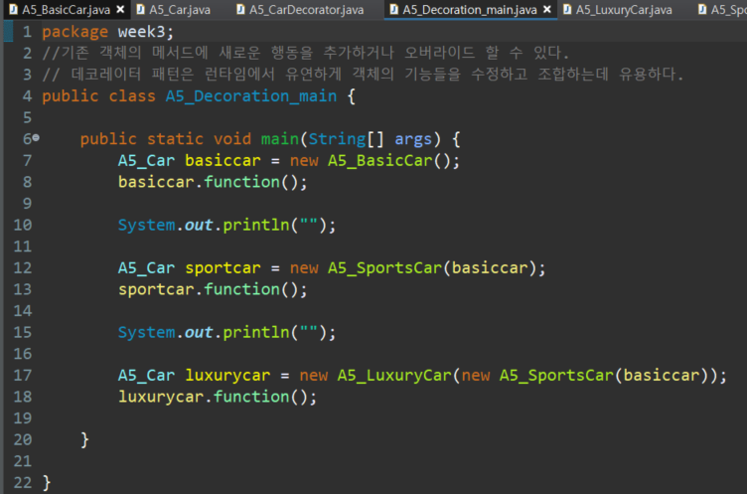
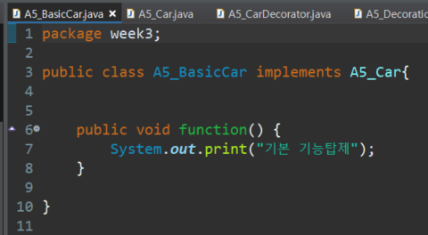
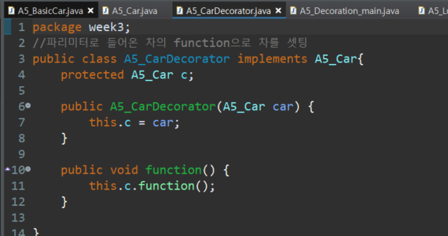
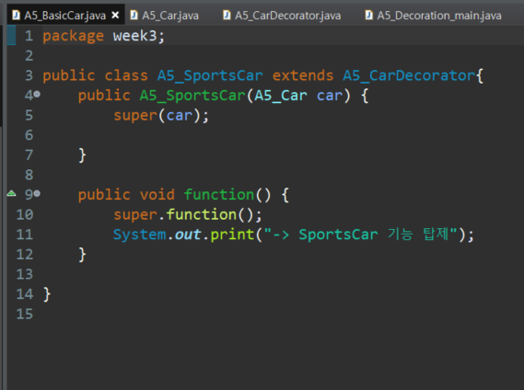
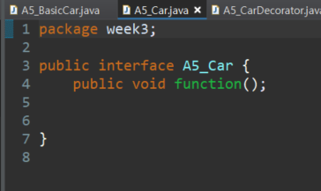
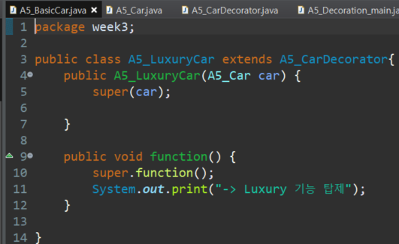
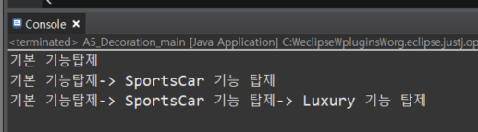
구조패턴 -Decoration

Slide 12
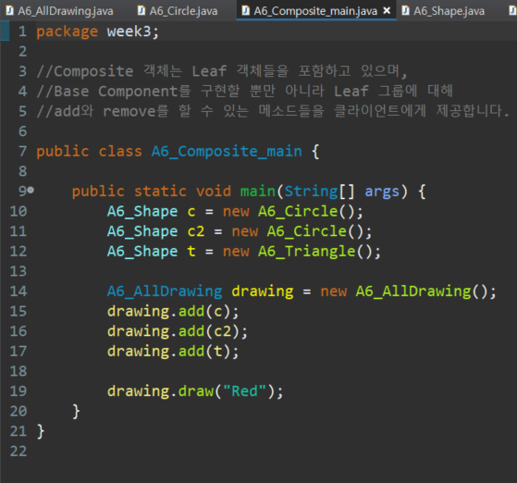
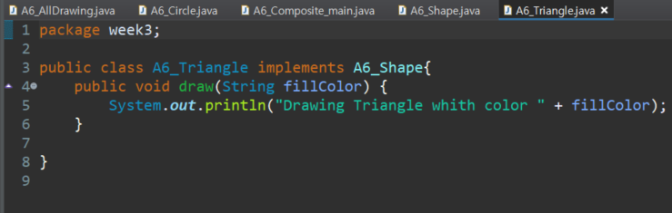
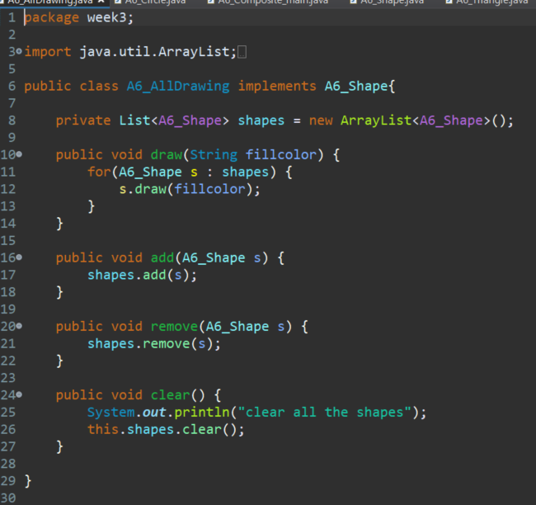
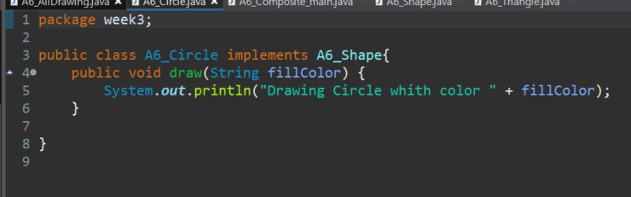
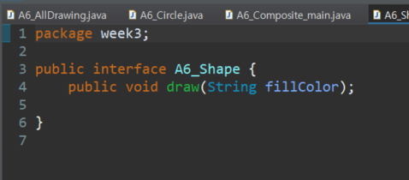
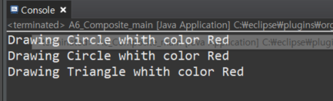
구조패턴 -Composite

Slide 13
행위패턴
종류 (template method, interpreter, iterator, observer, strategy, visitor, chain of responsibility, command, mediator, state, memento)
Chain of Responsibility : 책임들이 연결되어 있어 내가 책임을 못 질 것 같으면 다음 책임자에게 자동으로 넘어가는 구조
Command : 명령어를 각각 구현하는 것보다 하나의 추상 클래스에 메서드를 하나 만들고 각 명령이 들어오면 그에 맞는 서브 클래스가 선택되어 실행하는 것
Interpreter : 문법 규칙을 클래스화 한 구조를 갖는SQL 언어나 통신 프로토콜 같은 것을 개발할 때 사용
Iterator : 반복이 필요한 자료구조를 모두 동일한 인터페이스를 통해 접근할 수 있도록 메서드를 이용해 자료구조를 활용할 수 있도록 해준다.
Mediator : 클래스간의 복잡한 상호작용을 캡슐화하여 한 클래스에 위임해서 처리 하는 디자인 패턴
Memento : Ctrl + z 와 같은 undo 기능 개발할 때 유용한 디자인패턴. 클래스 설계 관점에서 객체의 정보를 저장
Observer : 어떤 클래스에 변화가 일어났을 때, 이를 감지하여 다른 클래스에 통보해주는 것
State : 동일한 동작을 객체의 상태에 따라 다르게 처리해야 할 때 사용하는 디자인 패턴
Strategy : 알고리즘 군을 정의하고 각각 하나의 클래스로 캡슐화 한 다음, 필요할 때 서로 교환해서 사용할 수 있게 해준다.
Template Method상위 클래스에서는 추상적으로 표현하고 그 구체적인 내용은 하위 클래스에서 결정되는 디자인 패턴
Visitor : 각 클래스의 데이터 구조로부터 처리 기능을 분리하여 별도의 visitor 클래스로 만들어 놓고 해당 클래스의 메서드가 각 클래스를 돌아다니며 특정 작업을 수행하도록 하는 것

Slide 14
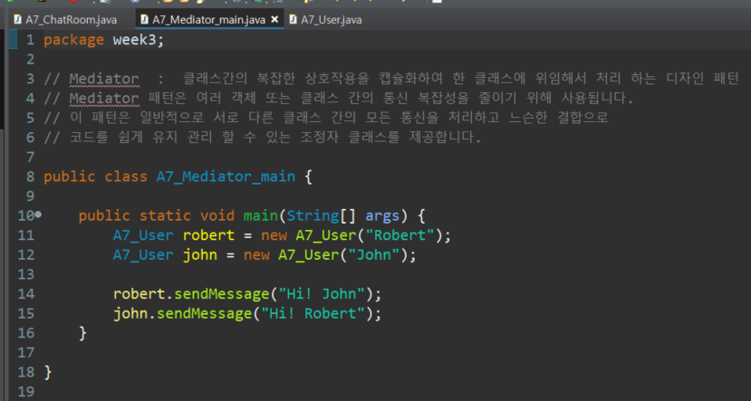
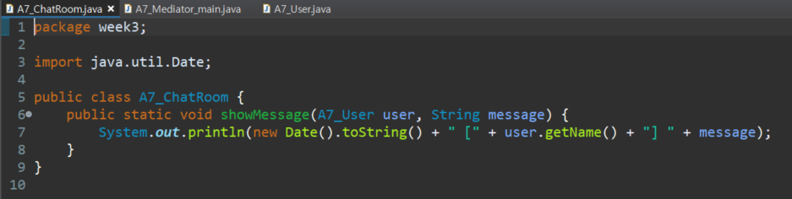
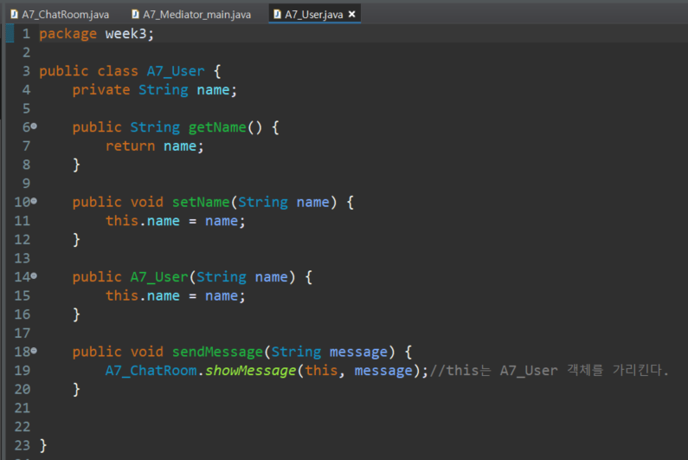
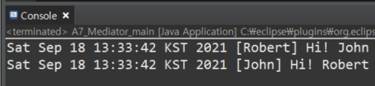
행위패턴 -Mediator

Slide 15
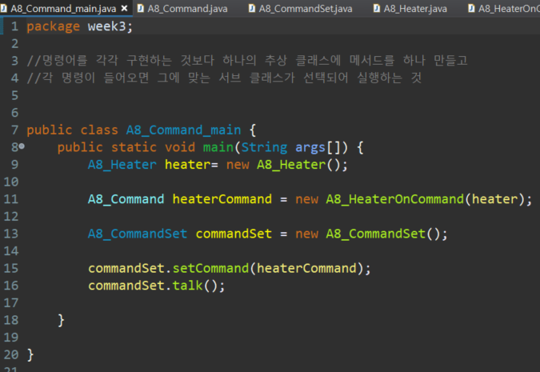
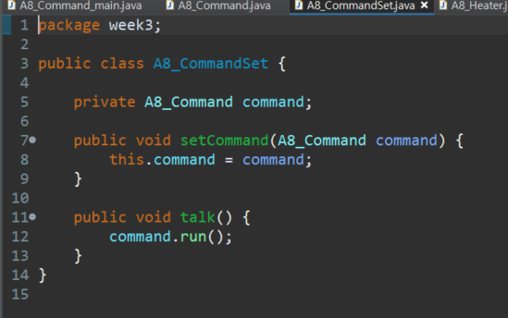
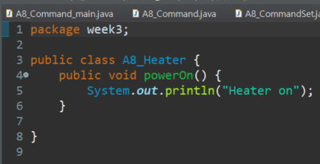
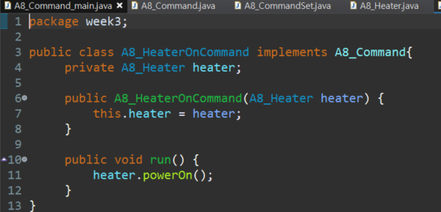
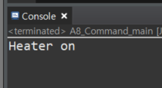
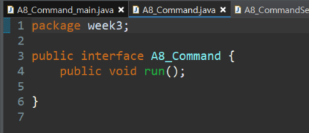
행위패턴 –Command

Slide 16
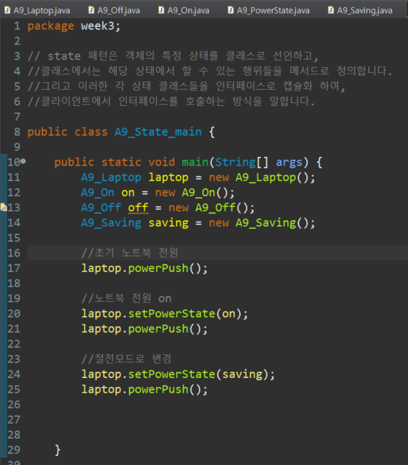
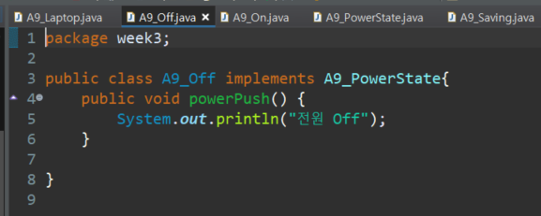
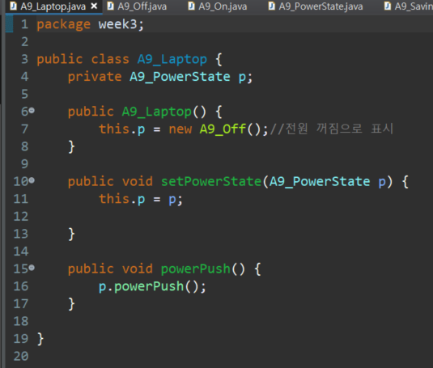
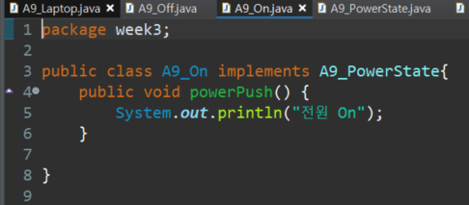
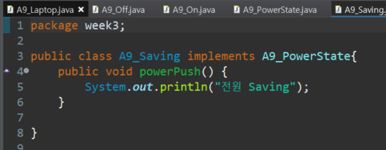


행위패턴 -state

